Slide 1
Thứ...ngày...tháng...năm
TIẾNG VIỆT
ÔN TẬP GIỮA HỌC KỲ II
(TIẾT 5)

Slide 2
Khởi động
Notes:
GV cho HS chơi trò chơi nhìn bóng đoán tên loại quả

Slide 4
Luyện tập

Slide 5
Đề bài
Viết bài văn tả một thầy giáo hoặc cô giáo mà em yêu quý.

Slide 7
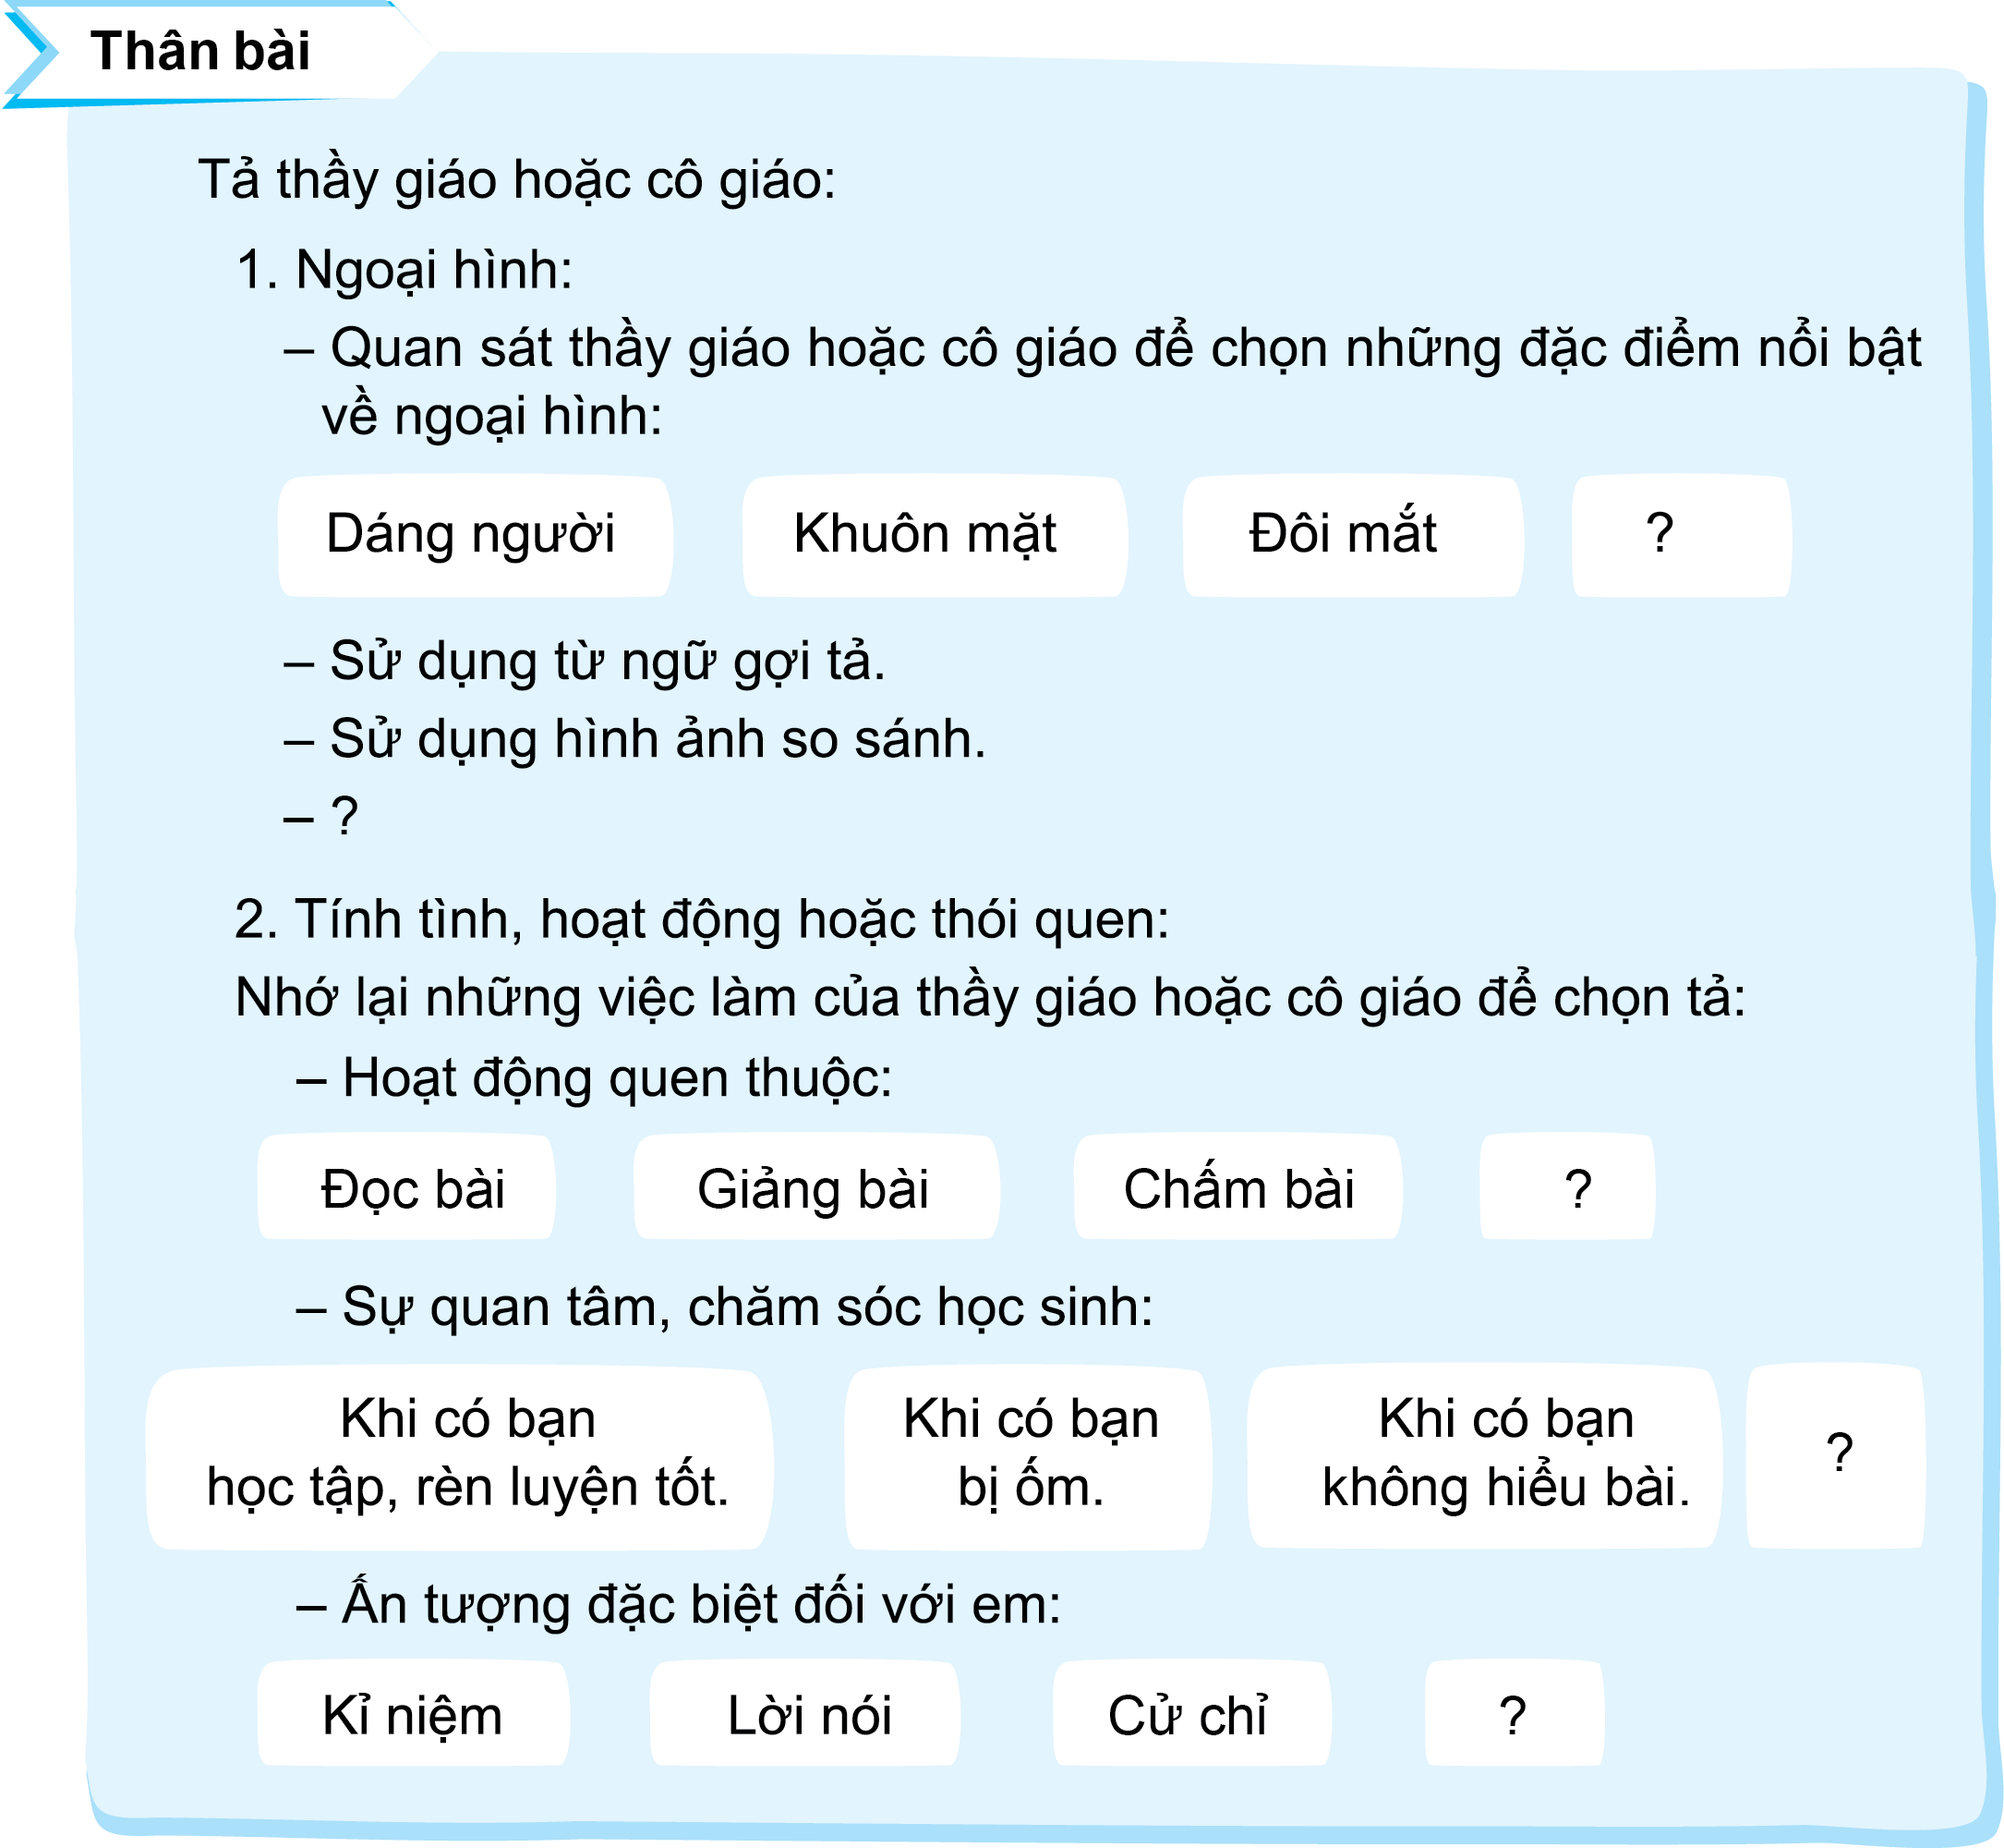

Slide 9
TRÌNH BÀY TRƯỚC LỚP
THẢO LUẬN NHÓM

Slide 10
MẪU: Trong con thuyền cập bến tri thức, cô giáo là người vô cùng quan trọng trong cuộc đời của mỗi người học sinh. Trong những năm tháng học tiểu học có lẽ người cô khiến em ấn tượng nhất đó là cô Hoàn. Cô Hoàn là người đã giúp năm học cuối cấp của em trở nên hạnh phúc và tràn ngập tiếng cười.
Cô của em năm nay đã ngoài 50 tuổi nhưng cô trông trẻ hơn tuổi rất nhiều. Hồi đầu năm, nếu cô không giới thiệu rằng mình đã ngoài 50 em còn nghĩ cô mới chỉ 40 thôi. Cô là một người giáo viên chủ nhiệm lớp 5 xuất sắc vì cô luôn được tuyên dương về cách dạy của mình . Dáng hình của cô rất cân đối và nhỏ gọn. Khuôn mặt của cô đầy đặn, mái tóc được cắt ngắn rồi uốn cụp và ôm gọn vào khuôn mặt. Làn da cô trắng hồng, trông rất khỏe khoắn. Đôi mắt đen láy dịu hiền của cô như biết nói biết cười. Nụ cười cô Hoàn tươi xinh, rạng rỡ như ánh nắng ban mai. Giọng nói cô trầm bổng và dịu dàng, mỗi khi giảng bài, giọng nói đó cất lên khiến em luôn chăm chú lắng nghe lời cô nói.

Slide 11
Đôi bàn tay cô mềm mại và vẫn còn vương lại vài bụi phấn nhỏ trên tay sau những giờ học. Trang phục của cô là những bộ váy dài qua đầu gối có màu sắc tươi sáng. Cô là người có tính cách hiền dịu. Cô luôn cư xử với mọi người như những người cha người mẹ đối xử với con cái mình vậy. Cô luôn giúp đỡ và giảng lại bài cho những bạn không hiểu rõ bài trên lớp. Hằng ngày, mỗi tiết học cô mang đến cho bọn em những kiến thức hay ho và bổ ích nên các giờ học cả lớp luôn tích cực giơ tay phát biểu để xây dựng bài. Em cũng là người vốn sợ môn toán nhưng cô giảng dạy rất ân cần và dễ hiểu nên em rất thích học giờ toán của cô.
Em rất yêu quý cô. Em mong rằng, cô sẽ luôn giúp đỡ em và các bạn trong học tập tận tình như này. Dù mai sau có ra trường thì em vẫn sẽ mãi nhớ đến công ơn dạy của cô.

Slide 12
XIN CHÀO VÀ HẸN GẶP LẠI!

